Slide 1
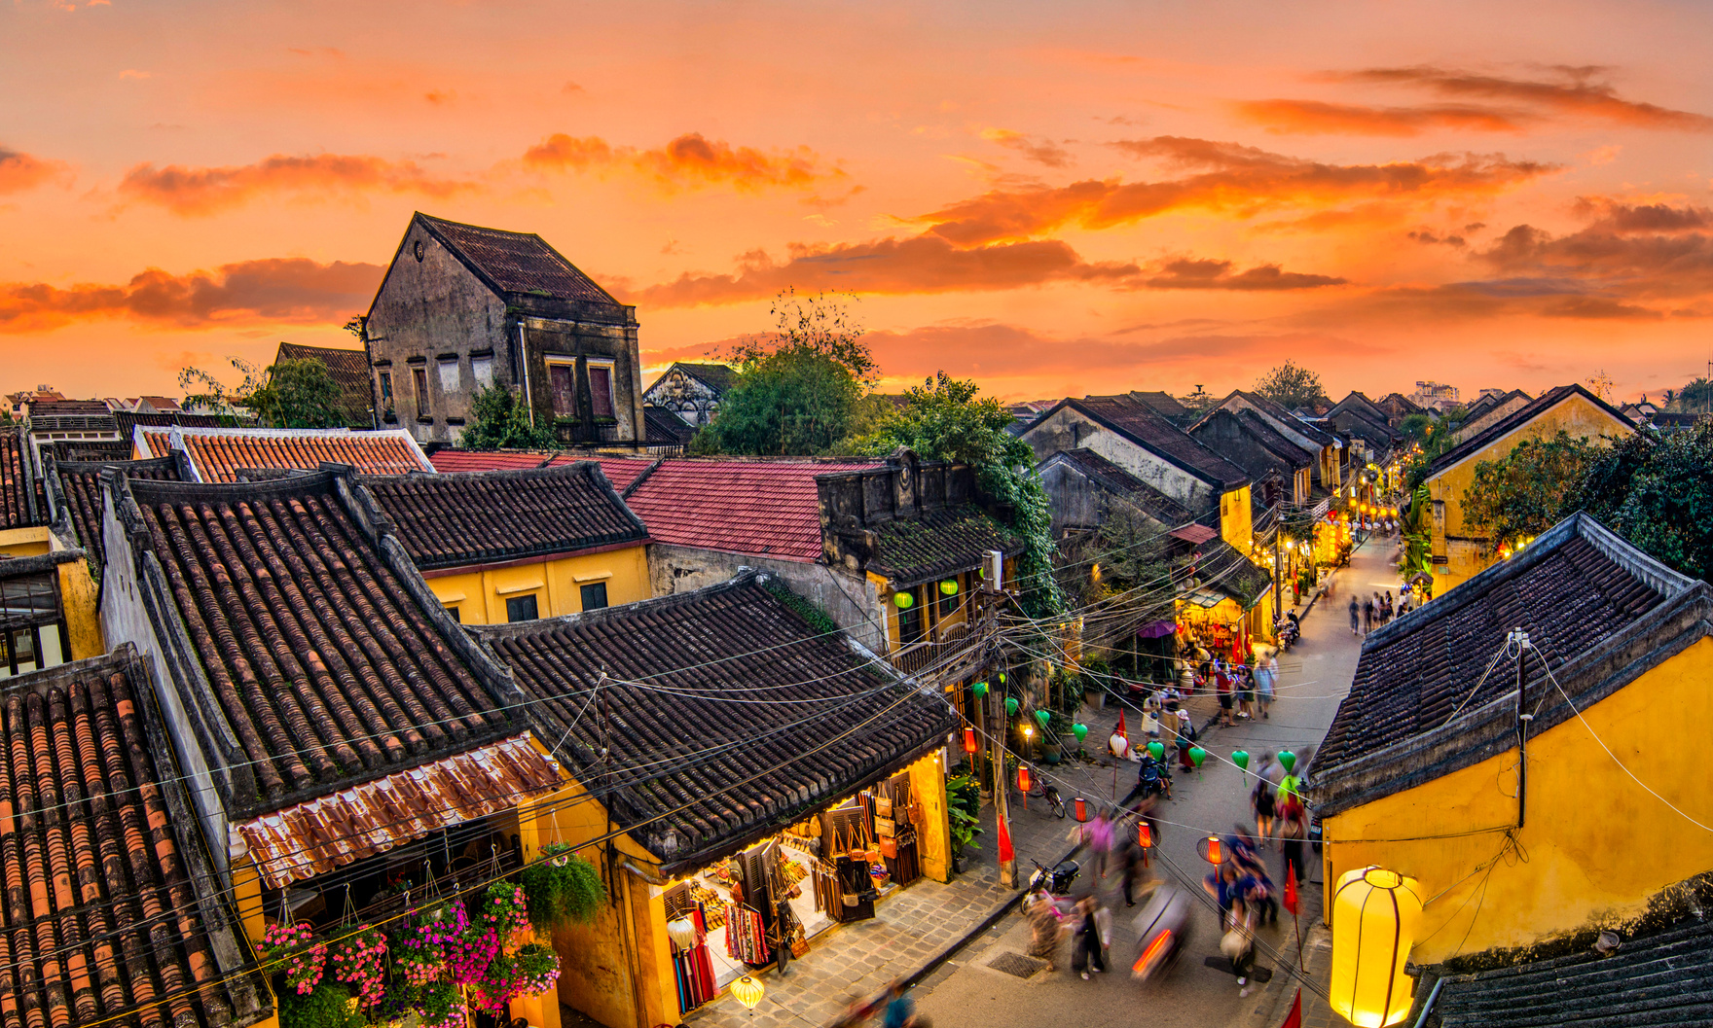




Slide 2
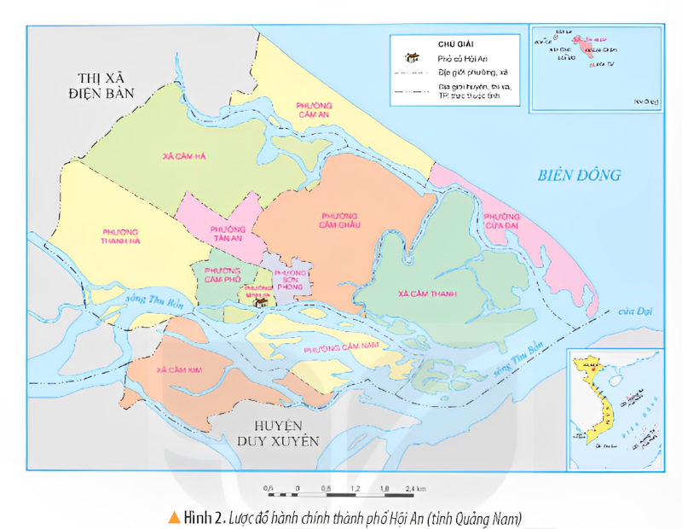

1. Vị trí địa lí
Phố cổ Hội An là một đô thị nằm ở hạ lưu sông Thu Bồn, thuộc thành phố Hội An, tỉnh Quảng Nam. Nơi đây lưu giữ được gần như nguyên vẹn những công trình kiến trúc cổ như: nhà cổ, hội quán của người Hoa, Chùa Cầu,…
B

Slide 3

1. Vị trí địa lí
Thảo luận theo nhóm 4 và trả lời câu hỏi sau:
Phố cổ Hội An thuộc tỉnh nào?
Có đặc điểm gì về mặt địa hình?
B

Slide 4
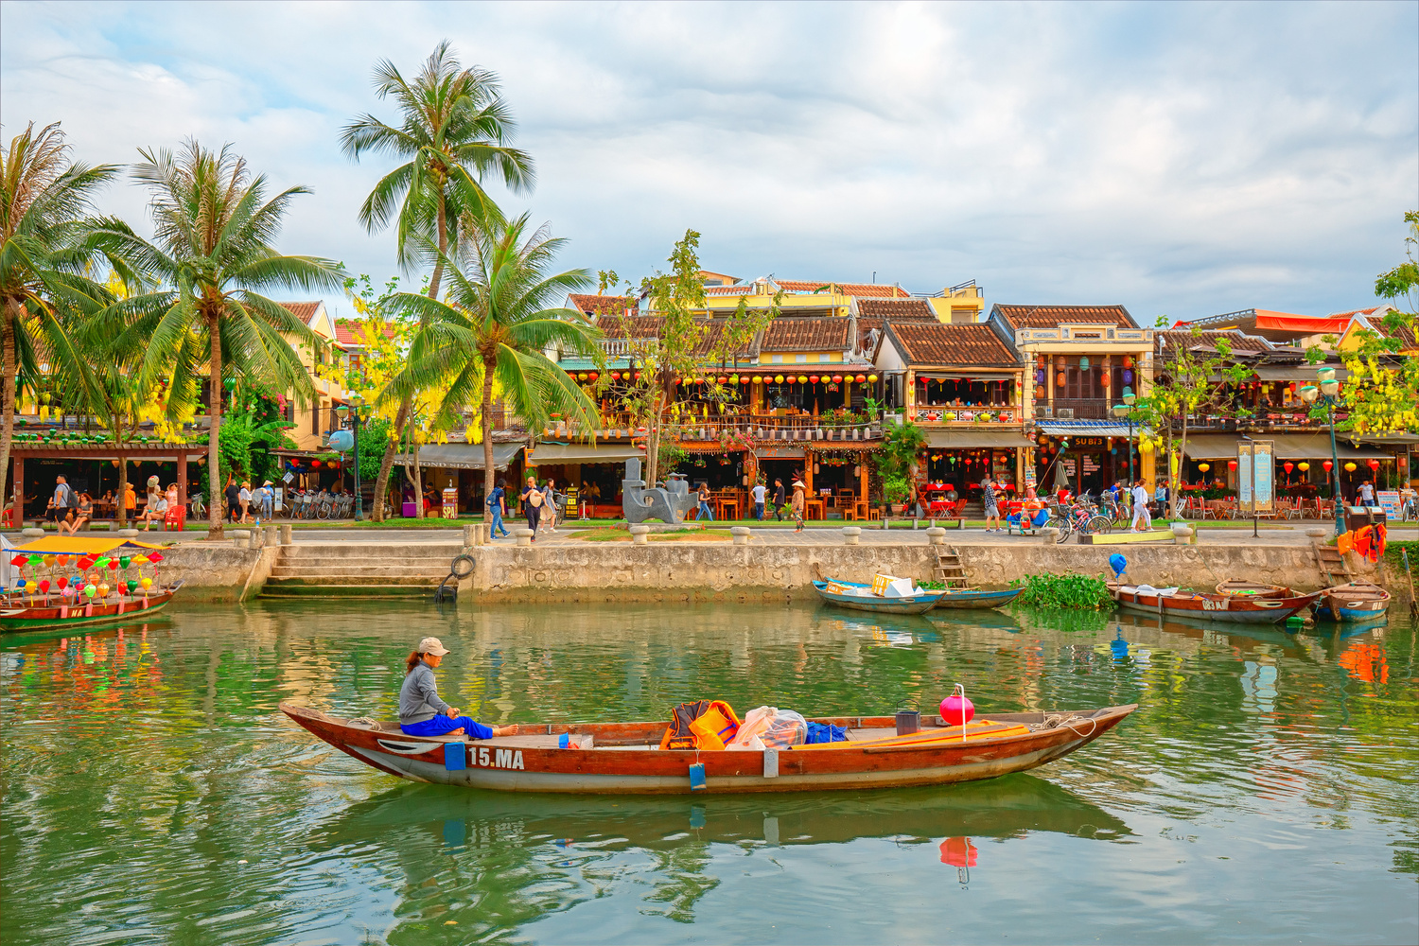

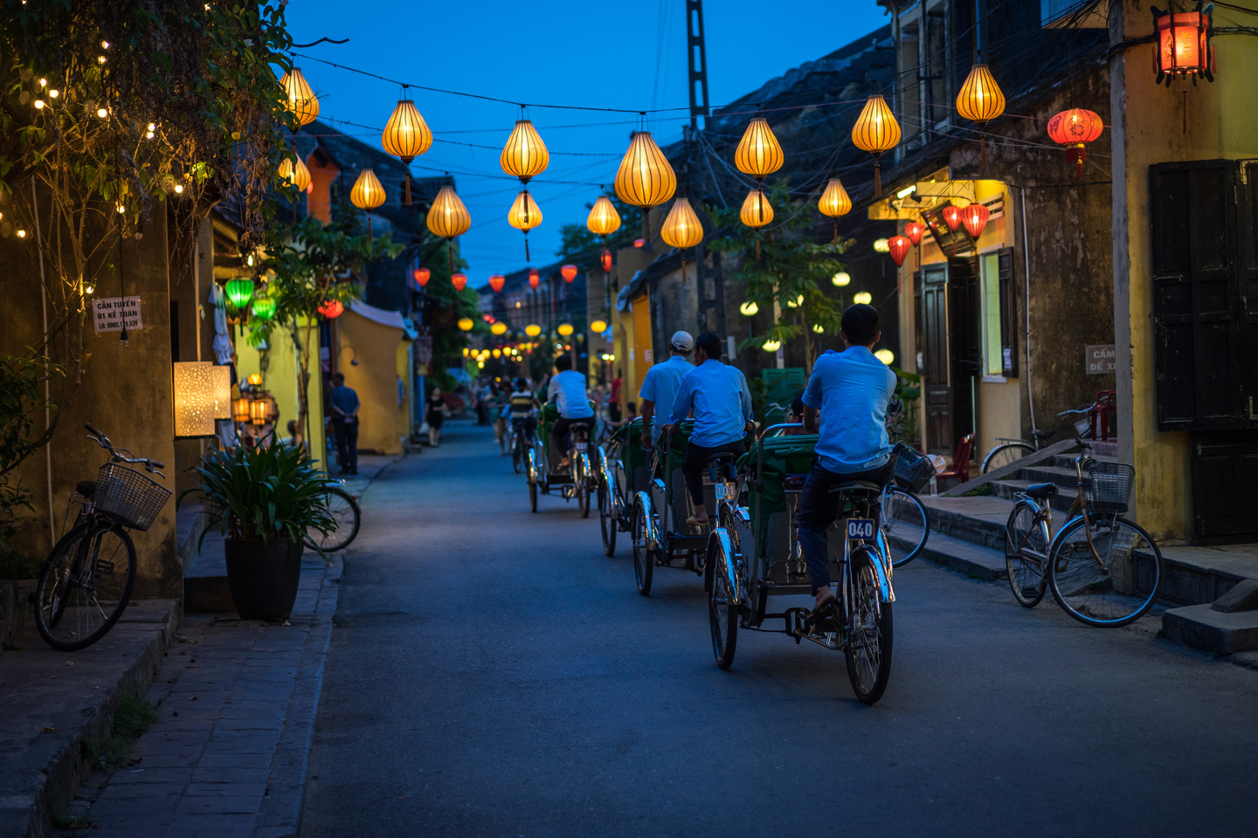
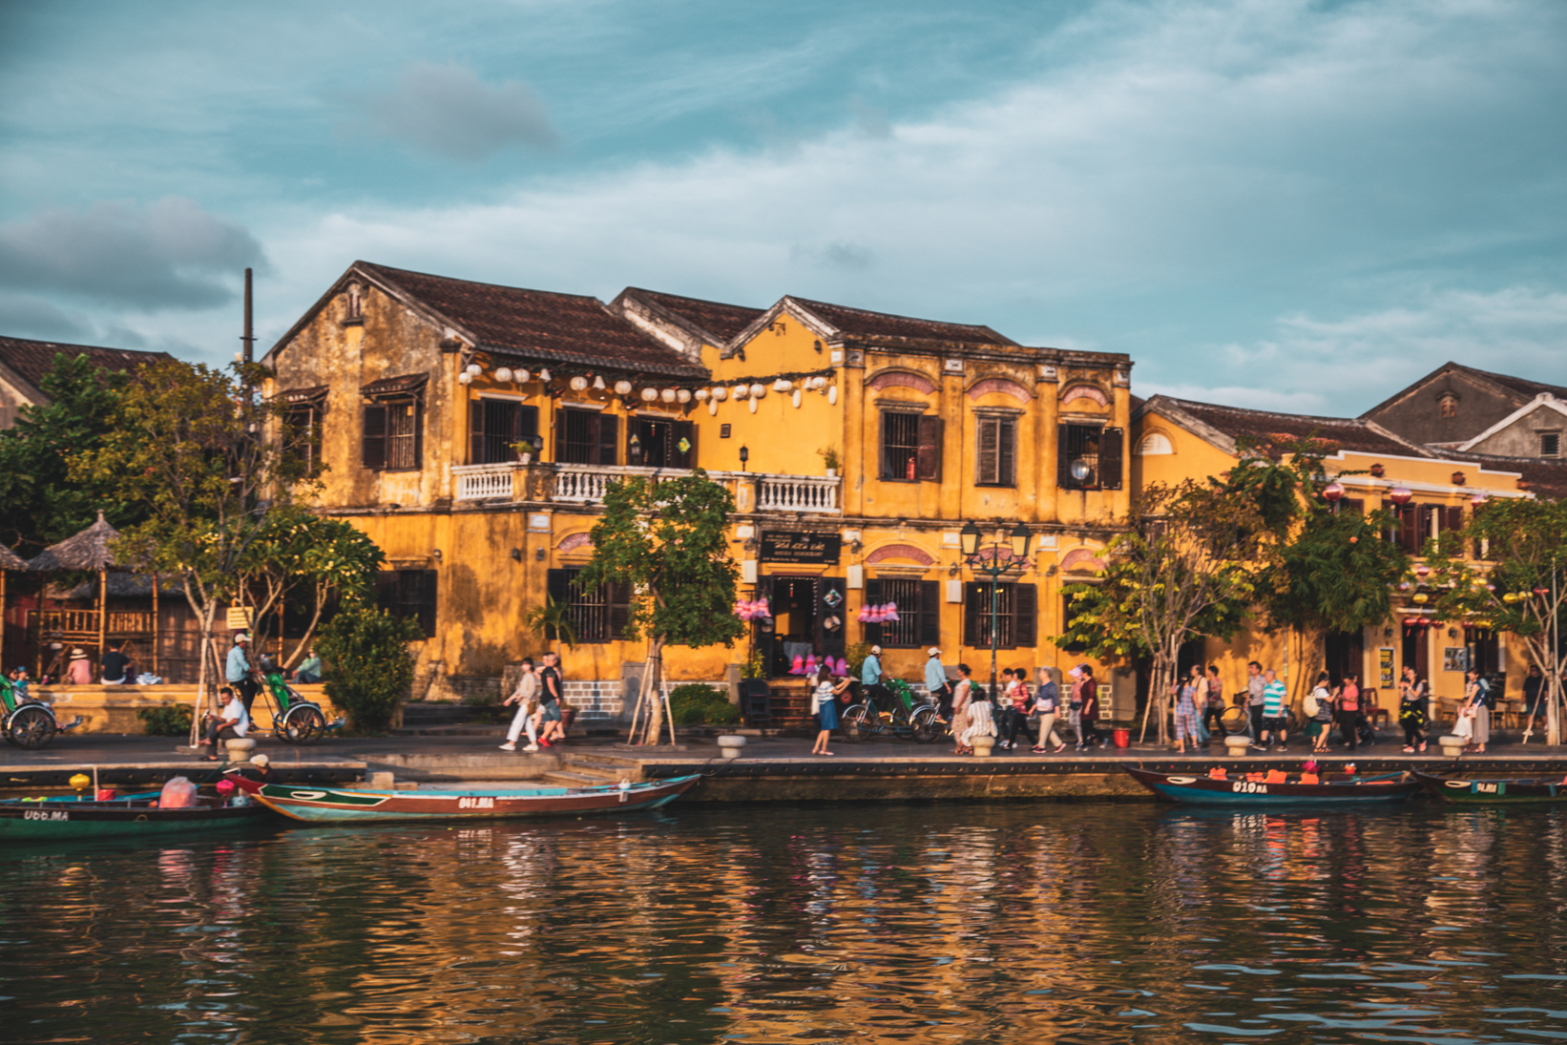
Phố cổ Hội An là một đô thị cổ nằm ở hạ lưu sông Thu Bồn, thuộc vùng đồng bằng ven biển tỉnh Quảng Nam, Việt Nam, cách thành phố Đà Nẵng khoảng 30km về phía Nam.
Phố cổ Hội An được công nhận là một di sản thế giới UNESCO từ năm 1999. Đây là địa điểm thu hút được rất nhiều khách du lịch Đà Nẵng - Hội An.

Slide 5
2. Công trình kiến trúc tiêu biểu
Phân chia nhiệm vụ:
+ Nhóm 1: Nhà cổ
+ Nhóm 2: Hội quán người Hoa
+ Nhóm 3: Chùa Cầu
B
Đọc và trình bày những thông tin sau:
+ Tên công trình hoặc danh lam thắng cảnh
+ Vị trí
+ Thời gian được xây dựng
+ Đặc điểm nổi bật
+ Giá trị, ý nghĩa của công trình hoặc danh lam thắng cảnh)

Slide 6
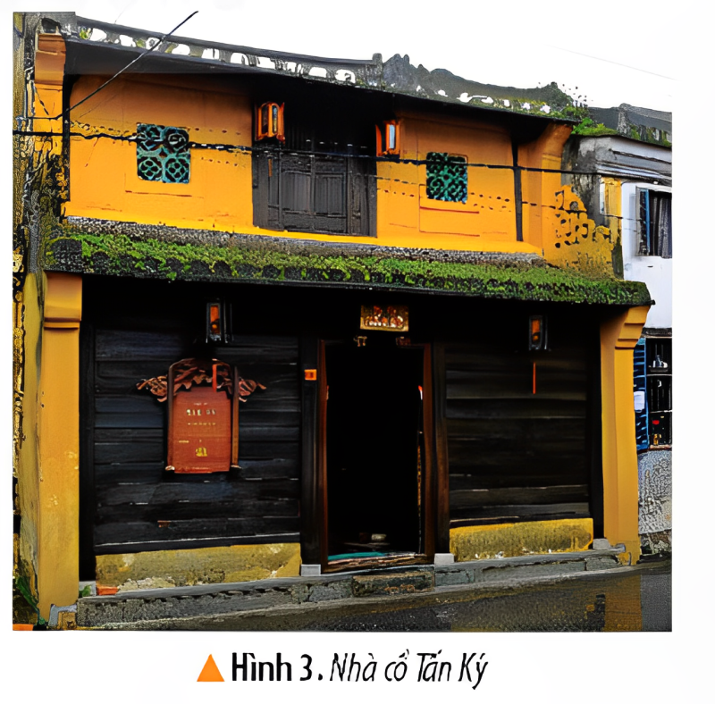

a) Nhà cổ
Các nhà cổ ở phố cổ Hội An được xây dựng từ thế kỉ XVII đến thế kỉ XIX, phổ biến là nhà một tầng hoặc hai tầng. Chiều ngang nhà thường hẹp nhưng chiều sâu tương đối dài. Không gian kiến trúc nhà gồm: nơi buôn bán, nơi sinh hoạt và nơi thờ tự.
B

Slide 7
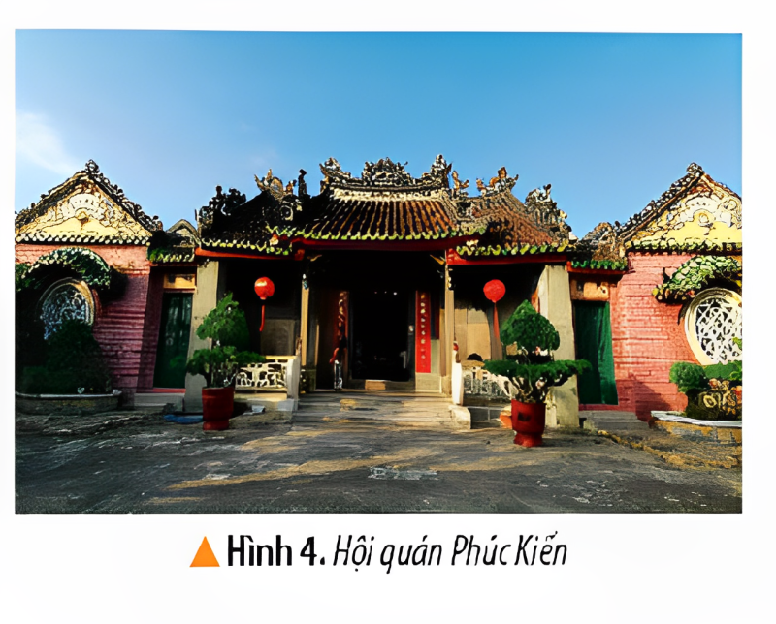
b) Hội quán của người Hoa
Hội quán là nơi sinh hoạt cộng đồng và cũng là nơi thờ các vị thần của người Hoa. Các hội quán ở phố cổ Hội An được xây dựng trên nền đất rộng, cao ráo, quay mặt về hướng nam và mang đậm phong cách kiến trúc Trung Hoa; tiêu biểu là các hội quán: Phúc Kiến, Quảng Đông, Hải Nam,…
B

Slide 8
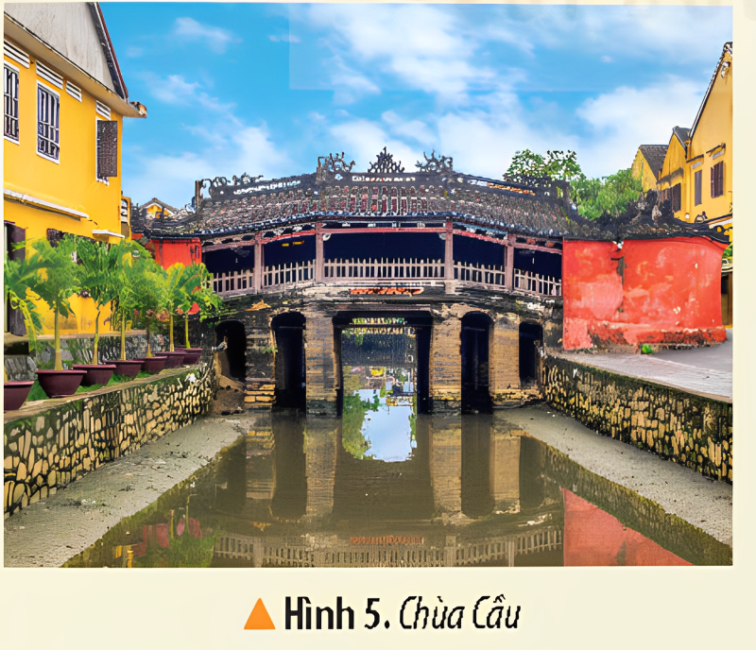
c) Chùa Cầu
Chùa Cầu tương truyền do thương nhân Nhật Bản ở Hội An xây dựng vào khoảng cuối thế kỉ XVI – đầu thế kỉ XVII. Chùa Cầu được làm bằng gỗ, hình vòng cung, mái lợp ngói âm dương, hai bên đều có hành lang cho du khách dừng chân ngắm cảnh,…
B

Slide 9
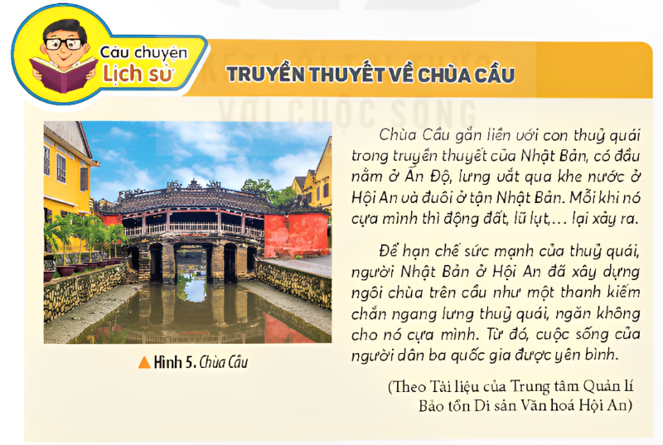

B

Slide 10
Lịch sử hình thành phố cổ Hội An gắn liền với phong cách kiến trúc truyền thống cổ kính đầy ấn tượng. Trải qua những tác động từ lịch sử, ảnh hưởng bởi nhiều nền văn hóa khác nhau, phố cổ Hội An là nơi giao hòa của nhiều kiểu kiến trúc độc đáo.

